Slide 1

เป
Cache’
Cache’ เป็นระบบจัดการฐานข้อมูล (DBMS) ที่ถูกพัฒนาโดยIntersystem Corporation ระบบ Cache’ database จะสามารถรองรับ และจำลองข้อมูลให้คงสภาพของข้อมูลตามที่เป็นอยู่จริง (Real world data) ได้ดี เพราะใช้แนวคิดทางด้านวัตถุ (Object-Oriented)

Slide 2
เป
Cache’ Object สนับสนุนแนวคิดของวัตถุต่างๆ
Inheritance
Multiple inheritance
Encapsulation
Polymorphism

Slide 3
เป
ส่วนประกอบของ cache’
Cache’ Object Server
ทำให้สามารถใช้งานobject ของ Cache’
ได้โดยตรงผ่านทาง Java,ActiveX, และ C++
Cache’ SQL Server
ทำให้สามารถเข้าถึงฐานข้อมูลของ Cache’
ผ่านทาง SQL และ ODBC ได้
Cache’ Studio
รองรับการพัฒนา GUI ในการกำหนดคลาส
และออบเจ๊กต์และการสร้างส่วนประกอบของ
แอพพลิเคชัน

Slide 4
เป
ส่วนประกอบของ cache’
Distributed
Cache Protocol (DCP)
เป็นเทคโนโลยีทางด้านเครือข่าย สามารถ
กระจายฐานข้อมูลในระบบเครือข่ายในการ
ตอบรับต่อความต้องการ
Cache’ Object Script
เป็นภาษาในการเขียนโปรแกรมที่มีมาให้
เพื่อเอาไว้เขียน method จัดการกับข้อมูลต่าง
ของออบเจ๊กต์
Cache’ Weblink
รองรับการเชื่อมต่อระหว่าง Cache’ กับWeb
serverสำหรับแอพพลิเคชันประมวลผลผ่าน
ทางเว็บ

Slide 5
เป
ส่วนประกอบของ cache’
Visual Cache’
เป็นเครื่องมือสร้างฟอร์มVisual Basic ของ
Microsoft ระหว่างออบเจ๊กต์ของ Cache’ กับ
Visual Basic ทำให้การใช้งานง่ายขึ้น

Slide 6
เป
Cache’ มีด้วยกันอยู่ 5 ชนิดตามลักษณะไลเซนต์
Cache’ PC
Cache’ Workgroup
Cache’ Department
Cache’ Enterprise
Cache’ Division
ในส่วนของระบบปฎิบัติการนั้น Cache’ สามารถใช้กับระบบปฎิบัติการ
ได้หลายระบบเช่น Microsoft Windows 95/98/NT, Compaq OpenVMS,
IBM AIX, HP-UX, Solaris , Linux

Slide 7
Application
การนำฐานข้อมูลเชิงวัตถุและแนวคิดของ
ฐานข้อมูลเชิงเวลามาประยุกต์ใช้กับระบบ
งานทะเบียนนักศึกษา

Slide 8
ระบบงานทะเบียนนักศึกษา
example
- การเรียน เช่น การลงทะเบียนเรียน
การประเมินผลการศึกษา
การพิจารณาจบ
- งานข้อมูลและประวัตินักศึกษา การเพิ่ม
แก้ไข และลบประวัติ
- การแก้ไขและบันทึกข้อมูลต่างๆ
วิชาเรียน หลักสูตร

Slide 9
ปัญหาที่พบในระบบทะเบียนนักศึกษาเดิม
1 ปัญหาในเรื่องของการที่รหัสวิชา,ชื่อวิชาสามารถเปลี่ยนแปลงได้ ซึ่งเมื่อมีการ
เปลี่ยนรหัสวิชาหรือชื่อวิชาแล้วไม่สามารถทำการเก็บรหัสวิชาและชื่อวิชาเก่าได้
2 ปัญหาในเรื่องของการตรวจสอบผลการศึกษา เช่น กรณีเมื่อนักศึกษาได้มีการ
ลงทะเบียนวิชาในหลักสูตรเก่า ซึ่งวิชานั้นได้มีการเปลี่ยนแปลงข้อมูลไปแล้ว
ทำให้พิจารณาการจบไม่ถูกต้อง
3 ปัญหาในเรื่องของการเปลี่ยนชื่อของนักศึกษา เช่น กรณีนักศึกษาที่จบไปแล้วได้
มีการเปลี่ยนชื่อต้องสามารถตรวจสอบได้ว่าชื่อใหม่กับชื่อเก่าเป็นคนเดียวกัน

Slide 10
ระบบทะเบียนนักศึกษา
สามารถCheckจบได้เมื่อนักศึกษา
มีการลงวิชาในหลักสูตรใหม่
สามารถเก็บข้อมูลของวิชาที่มีการเปลี่ยนแปลง
ความสามารถของ
ระบบที่พัฒนา
สามารถออกรหัสวิชา,ชื่อวิชาเองได้รวมไปถึงสามารถเปลึ่ยนรหัสนักศึกษาได้

Slide 11
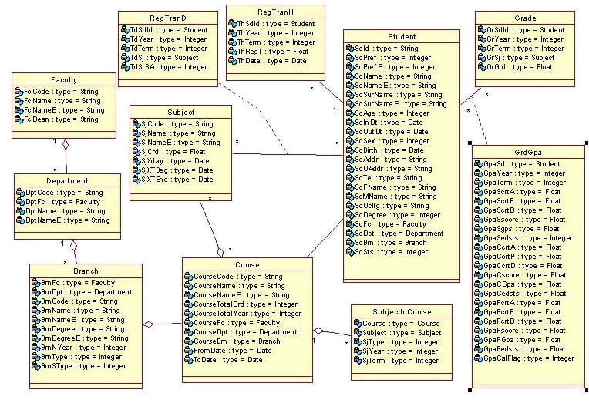
Class Diagram

Slide 12
TemporalMethod Class
TemporalMethod
VCStringInsert
VCStringDelete
VCStringUpdate
VSStringInsert
VSStringDelete
VSStringUpdate
ReturnStringVal
ReturnOrderFromList
ReturnOrderFromList ให้ลำดับที่
ในListที่มีDateอยู่ในช่วงเวลานั้น
โดยเราให้Dateที่ต้องการหา
ReturnStringValเป็นเมธอดที่จะ
ให้ค่าในลิสต์ของวันที่เราต้องการ
VCStringUpdate ใช้สำหรับการ
อัพเดตแบบเคอเร็น
VSStringDelete ใช้สำหรับการ
ดีลิทแบบซีเคว็นซ์
VSStringUpdate ใช้สำหรับการ
อัพเดตแบบซีเคว็นซ์
VCStringDelete ใช้สำหรับการ
ดีลิทแบบเคอเร็น
VSStringInsert ใช้สำหรับการ
อินเซิร์ทแบบซีเคว็นซ์
VCStringInsert ใช้สำหรับการ
อินเซิร์ทแบบเคอเร็น

Slide 13
Using TemporalMethod Class
1 ต้องทำการอินเฮอริตจากคลาส
เทมโพรอลเมธอด
TemporalMethod
VCStringInsert
VCStringDelete
VCStringUpdate
VSStringInsert
VSStringDelete
VSStringUpdate
ReturnStringVal
ReturnOrderFromList
Class Student

Slide 14
TemporalMethod Class
NEW SubjectOBJ,SubAttr,message,ok
SET SubjectOBJ=##class(Subject).%OpenId(Oid)
SET SubAttr=SubjectOBJ.SjCode
SET message=SubjectOBJ.VSStringInsert(SubAttr,SubCode,FromDate,ToDate)
SET ok=SubjectOBJ.%Save()
DO SubjectOBJ.%Close()
QUIT message
2 จากนั้นหากแอททริบิวต์ใดต้อง
การใช้ จะต้องทำการสร้างโอเรฟ
ของแอททริบิวต์นั้นก่อน
example

Slide 15
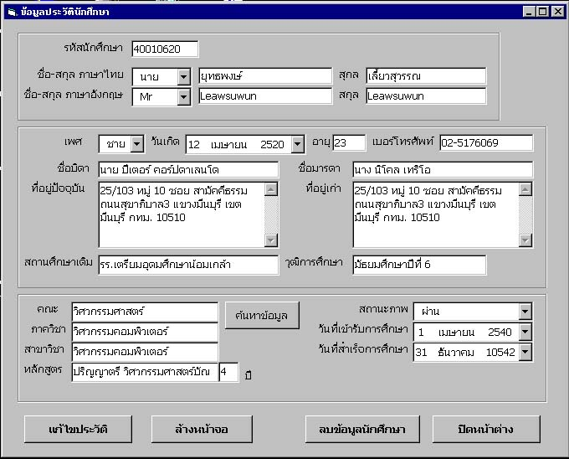
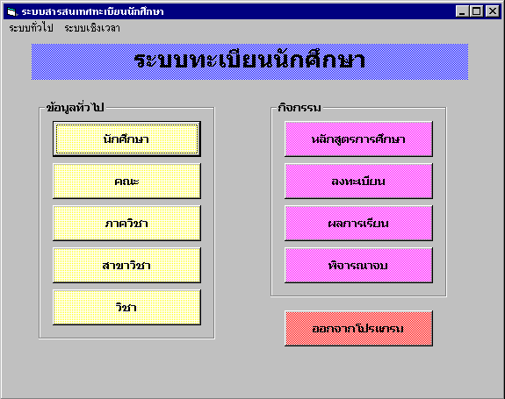
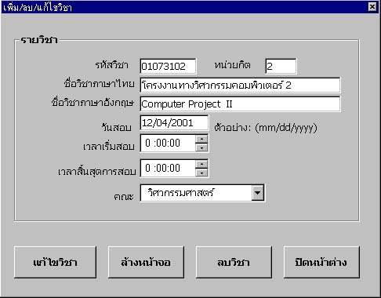
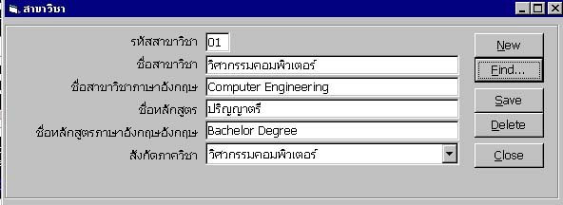
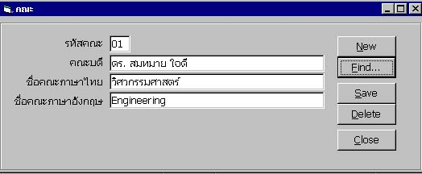
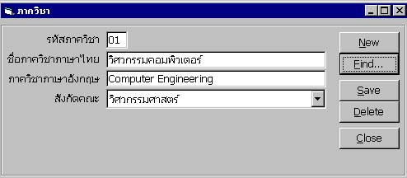
ตัวอย่างApplication

Slide 16
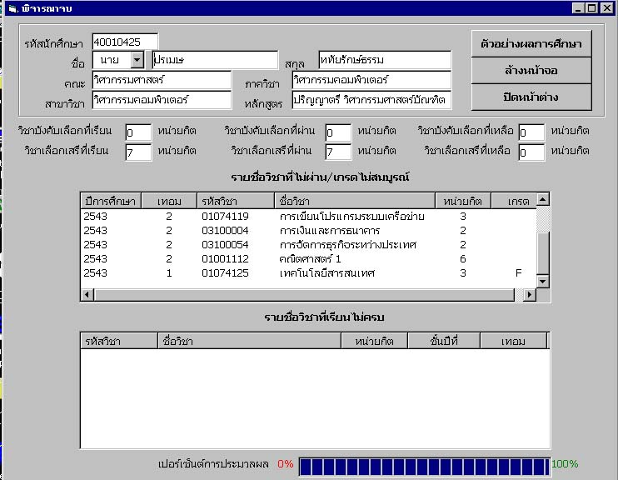
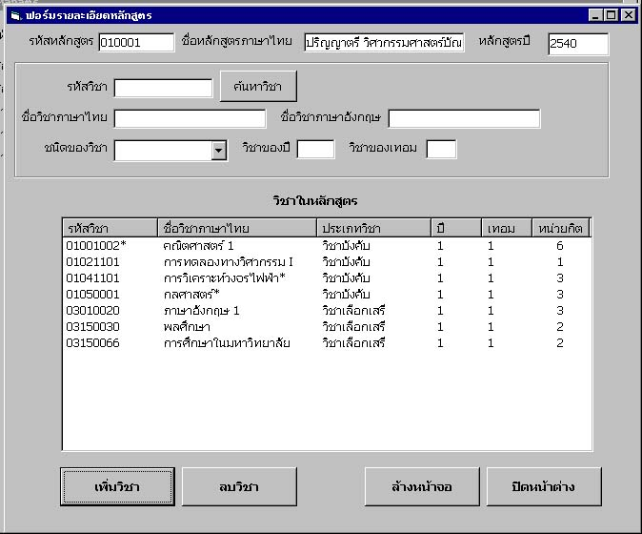
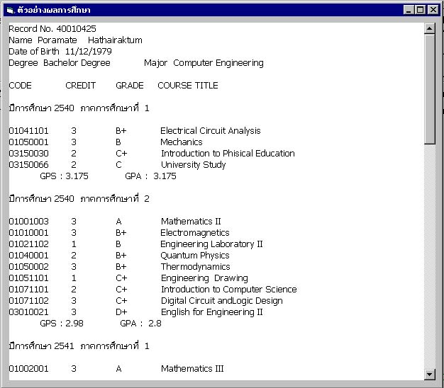
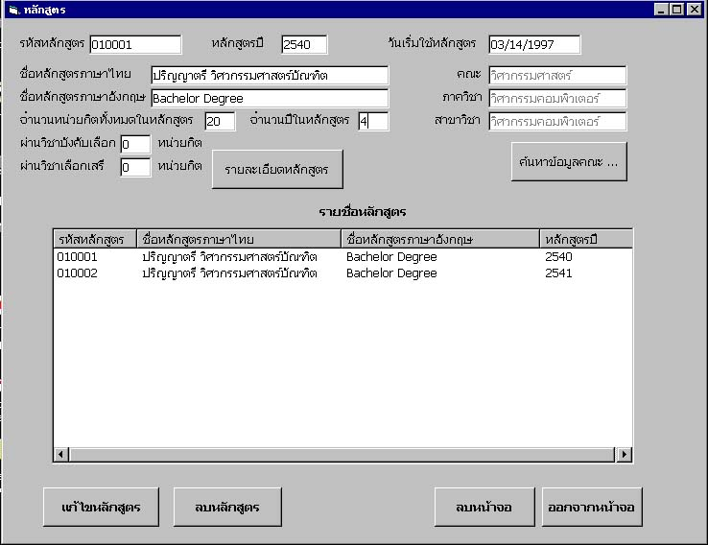
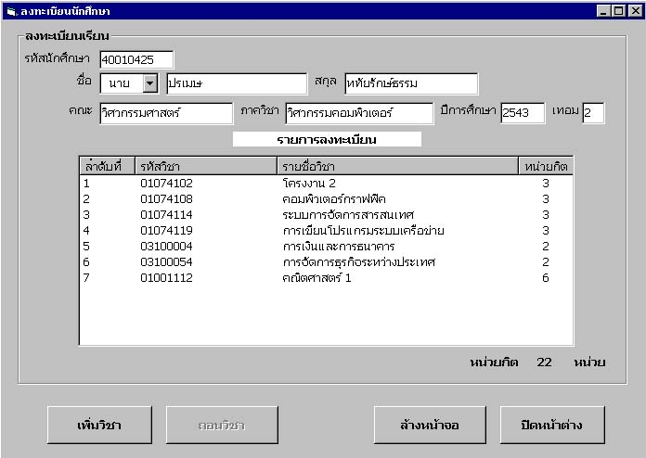
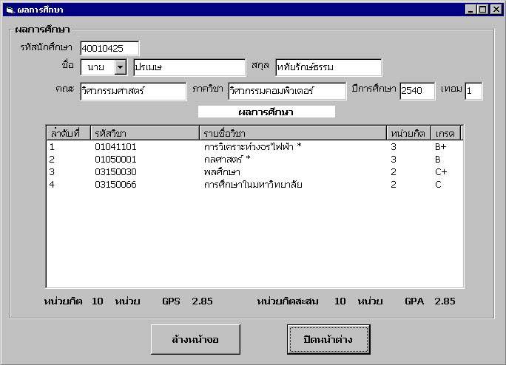
ตัวอย่างApplication

Slide 17
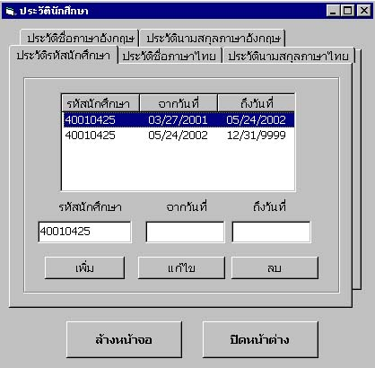
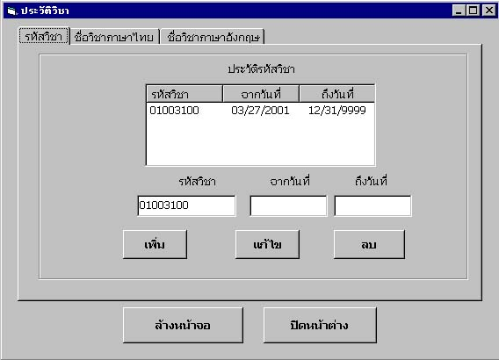
ตัวอย่างApplication

Slide 18
สรุปแผนงานที่ทำทั้งหมด
แผนงาน
- ศึกษาเกี่ยวกับ Managing Temporal Data
- ศึกษาเกี่ยวกับTool อันได้แก่ CACHE DBMS
- ศึกษาเกี่ยวกับObject-Oriented Database
- ศึกษาเกี่ยวกับระบบสารสนเทศนักศึกษา
- วิเคราะห์และออกแบบระบบสารสนเทศนักศึกษา
- ทำระบบสารสนเทศนักศึกษาตามที่ได้ออกแบบ

Slide 19
จบการนำเสนอ
The End
ขอขอบคุณ ท่านอาจารย์ศุภมิตร จิตตะยโศธร และ
ท่านอาจารย์ทุกท่าน

